Slide 1
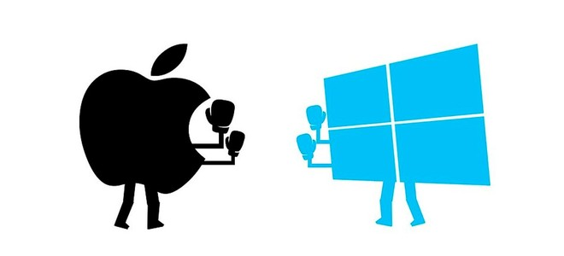
Apple vs microsoft

Slide 2
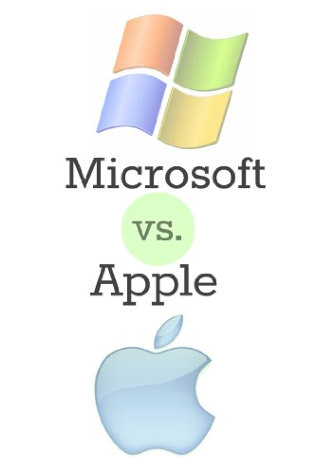
Introdução
A rivalidade entre a Apple e a Microsoft e de varia décadas. Está eterna rivalidade pode ser compreendida pela genialidade de ambos fundadores Steve Jobs e Bill Gates.

Slide 3
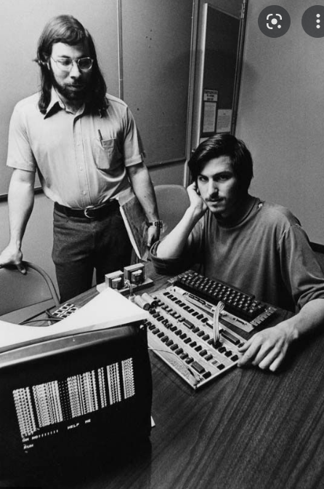
apple
A história começa em 1976, quando os dois visionários, Steve Jobs e Steve Wozniak, tomaram a decisão de construir um computador, o Apple l. Um ano mais tarde, aparece o Apple ll

Slide 4
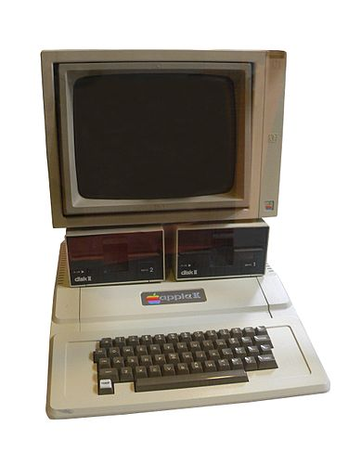
Apple II
Em termo de facilidade de uso, e características este computador foi um grande avanço tecnológico em relação ao seu predecessor e apresentou-se como um dos primeiros PC’s de sucesso. Manteve-se em produção durante 17 anos, com sucessivos upgrades.

Slide 5


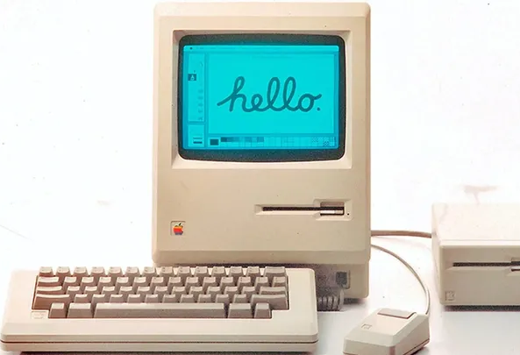
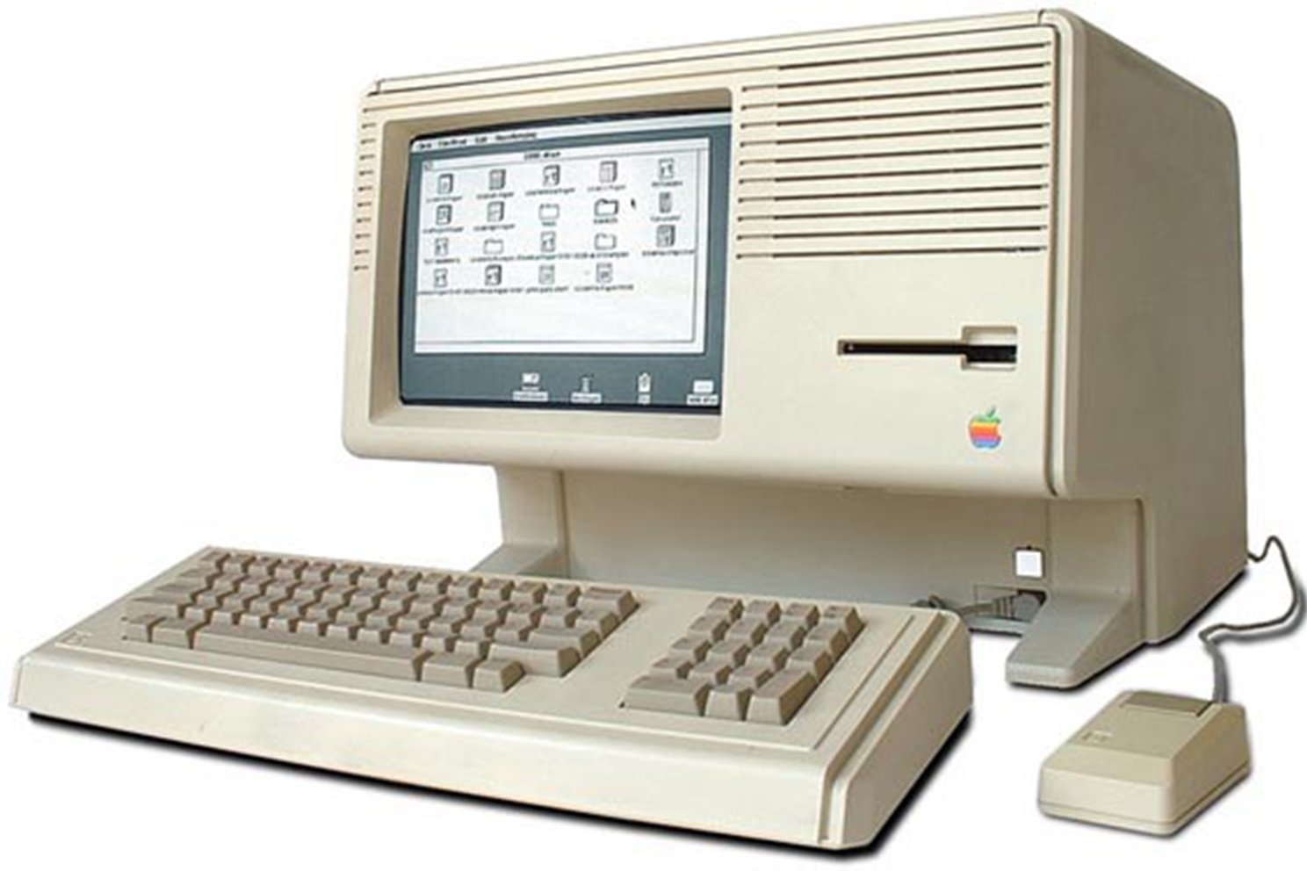
LISA E MACINTOSH
Apple Lisa foi o nome do seu sucessor e foi lançado em 1984. Este último produto serviu como base para o lançamento em 1984, da linha de produtos conhecida até hoje como Macintosh e o sistema operacional Mac OS

Slide 6
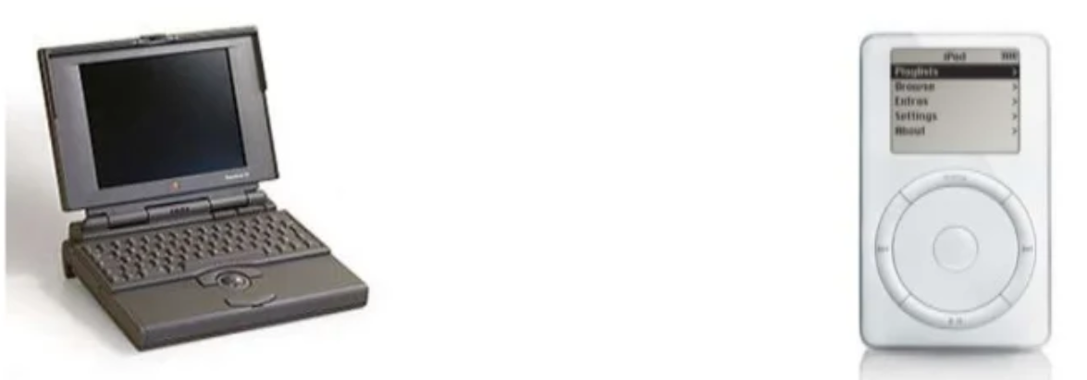
Powerbook e ipod
Em 1991, a Apple lança o seu primeiro notebook (portátil), o PowerBook, e poucos anos mais tarde, o PowerBook G3.
Em 2001, dá-se a grande revolução da Apple, com o lançamento de um dos primeiros aparelhos de música portáteis, o Ipod.

Slide 7
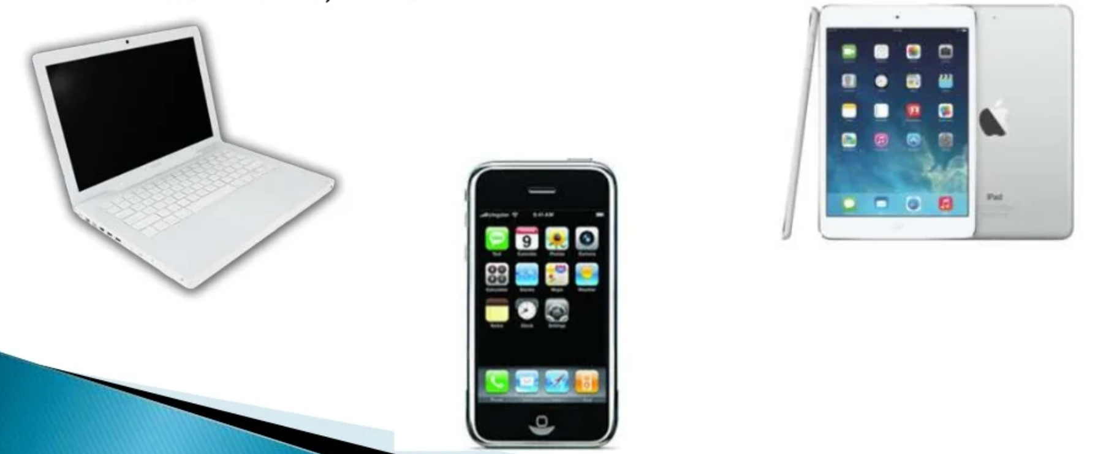
ATUALMENTE
Em 2006, o novo notebook da Apple é lançado, com o nome de MacBook, e na mesma época vem um dos telemóveis mais desejados de sempre, o Iphone e o seu “irmão” tablet, o Ipad.

Slide 8
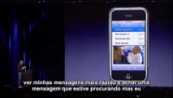
Steve Jobs apresentando O primeiro IPHONE

Slide 9
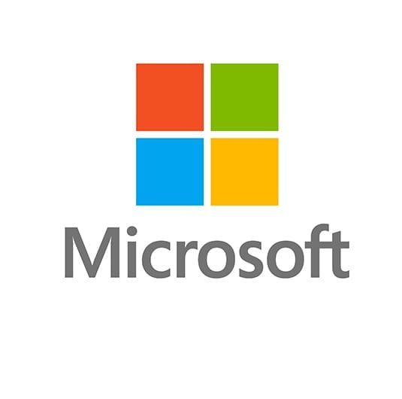
microsoft
E como uma não existe sem a outra, a maior concorrente da Apple, para não dizer única, é a Microsoft
A história da Microsoft começa um ano mais cedo que a Apple, quando em 1975, Bill Gates e Paul Allen decidem criar a Microsoft, derivada de Microcomputer e Software

Slide 10
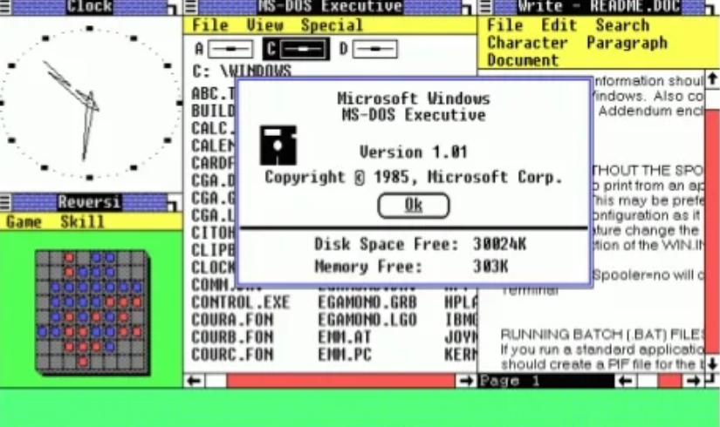
Windows 1.0
Em 1981, Bill Gates consegue fazer o lançamento do sistema operacional Windows 1,0, antes do Apple Lisa, no entanto por problemas de distribuição, o produto só foi comercializado no ano de 1985.
Embora, as suas funções sejam limitadas, o sistema foi inovador para a altura

Slide 11
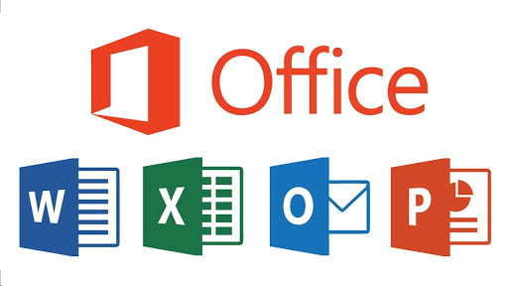
Microsoft office
O sistema, nos anos seguintes, foi alvo de vários aprimoramentos, como a introdução do Power Point, Excel, e o Word.

Slide 12
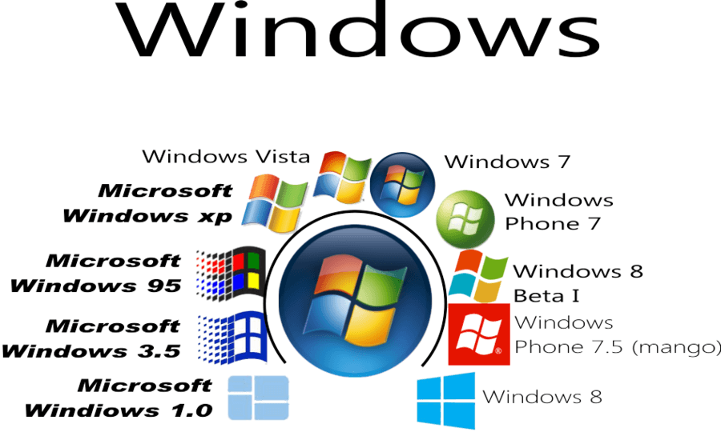
Atualmente
Com uma expressiva alta em suas vendas, a Microsoft conquistou o mercado doméstico, com a versão do Windows 3.0, 3.1, 95, 98,Vista, XP, 7, 8 e 10 além do mais recente sistema operacional na versão Windows 11 e o tablet Surface.

Slide 13
Conclusão
Contudo, as duas gigantes de tecnologia ainda dominam e ditam as tendências tecnológicas dos próximos anos

Slide 14
OBRIGADO

Slide 15
REFERÊNCIAS
infoescola.com/informática/historia-da-apple-vs-Microsoft/ Acessado: 10/10/2022
em.wikipedia.org/wiki/Apple Acessado: 10/10/2022
em.wikipedia.org/wiki/Microsoft Acessado: 10/10/2022

